Slide 1


Педагогический проект
«Мы за здоровый образ жизни»
______ Воспитатель высшей квалификационной категории Полянская Наталья Владимировна_____

Slide 2
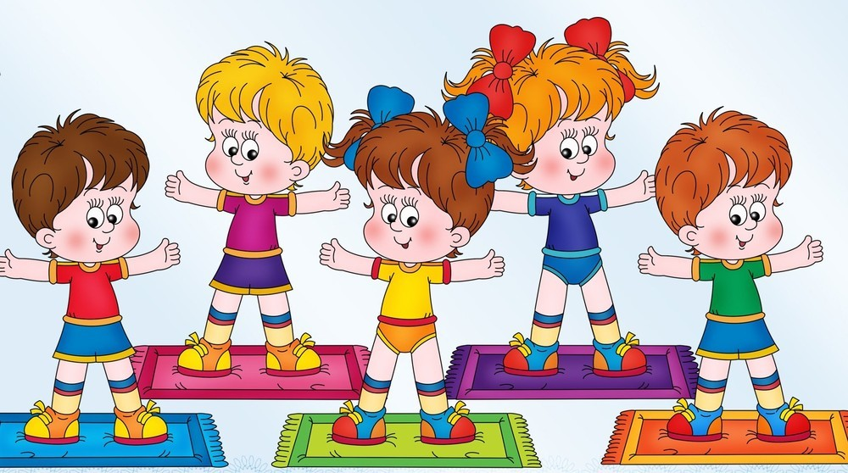
Здоровье ребенка превыше всего,
Богатство земли не заменит его
Здоровье не купишь, никто не продаст
Его берегите, как сердце, как глаз.
Ж. Жабаев

Slide 3
Формы работы в ДОУ по физическому развитию.
Физкультурные занятия
Утренняя гимнастика
и гимнастика после сна
Закаливающие процедуры
Спортивные праздники и досуги
Самостоятельная деятельность детей
Работа с родителями
Закаливающие процедуры
Проекты

Slide 4
Проблема:
Недостаточная осведомленность родителей о важности физического воспитания. Негативная статистика по образу жизни в семье (сниженная активность, несбалансированное питание, несоблюдение режима дня, растущие факторы риска).
В настоящее время особую актуальность имеет проблема состояния здоровья и физического развития детей дошкольного возраста. Сохранение и укрепление психофизического здоровья подрастающего поколения превращается сейчас в первоочередную социальную проблему. За последние десятилетия состояние здоровья дошкольников резко ухудшилось. Проблемы детского здоровья нуждаются в новых подходах, доверительных партнерских отношений сотрудников ДОУ с родителями.

Slide 5
Тип проекта: по количеству участников – коллективный; по содержанию – интегрированный; срок реализации проекта
– март-апрель 2023года.

Slide 6
Цель проекта:
Приобщение детей к здоровому образу жизни через организованную модель оздоровления в ДОУ
Задачи:
- Расширить и закрепить знания детей о здоровом образе жизни.
- Совершенствовать физические способности в совместной двигательной деятельности детей.
- Повысить профессиональное мастерство педагогов дошкольного учреждения по теме «Здоровый образ жизни».
- Создать единое воспитательно-образовательное пространство на основе доверительных партнерских отношений сотрудников ДОУ с родителями.

Slide 7
Ожидаемые результаты
- повышение интереса детей к физическим упражнениям, двигательной активности, спорту;
- повышение интереса родителей к здоровому образу жизни
- повышение профессионального мастерства педагогов дошкольного учреждения в здоровьесбережении
- создание единого воспитательно–образовательного пространства на основе доверительных партнерских отношений сотрудников ДОУ с родителями.
- оформление выставки детских работ
“Мы здоровью скажем “Да”;
- создание картотек “Подвижные игры для детей дошкольного возраста”

Slide 8
Участники проекта:
Родители воспитанники

Slide 9
Этапы реализации проекта:
1 этап – информационно – накопительный.
2 этап – организационно – практический.
3 этап – презентационно – завершающий.

Slide 10
Этапы реализации проекта:
1 этап: информационно – накопительный.
Подбор методической и художественной литературы по физическому развитию детей дошкольного возраста
Анкетирование педагогов по теме: «Физическое развитие»
Анкетирование родителей «Условия здорового образа жизни в семье»
Составление перспективного плана мероприятий.
Анализ анкетирования педагогов и родителей по этой теме.

Slide 11
2 этап: организационно – практический.
«Создание условий для сохранения и укрепления здоровья детей, физкультурно-оздоровительной работы в ДОУ»
Проведение смотр – конкурса среди родителей на «Самое оригинальное физкультурное оборудование или атрибуты для физического развития».
Проведение общего родительского собрания на тему:
«Здоровая семья – здоровый ребёнок» - родительское собрание в нетрадиционной форме.
Выставка детских рисунков на тему «Мы здоровью скажем «Да».
Проведение занятий в нетрадиционной форме.
Консультации, папки-передвижки для родителей о ЗОЖ.
Создание проекта в группе Мы за здоровый образ жизни

Slide 12
3 этап: презентационно - завершающий.
Итоги конкурса среди родителей на «Самое оригинальное физкультурное оборудование или атрибуты для физического развития».
Презентация педагогических проектов по физическому развитию.

Slide 13
Обеспечение проектной деятельности. Методическое.
Асташина М.П. Современные подходы к физкультурно-оздоровительной деятельности дошкольников: Учеб.-метод. пособие /М.П.Асташина. – Омск, 20022.
Ахутина Т.В. Здоровьесберегающие технологии обучения: индивидуально-ориентированный подход // Школа здоровья, 2000, №2 - С.21 – 28.
Воротникина И.М. Физкультурно-оздоровительная работа в ДОУ. – М.: Энас, 2006
Картушина М.Ю. Быть здоровыми хотим. Оздоровительные и познавательные занятия для детей детского сада. Москва 2003.
Литвинова О.М. Система физического воспитания в ДОУ. Методические материалы, разработки занятий и спортивные игры. –Волгоград.: Учитель, 2007
Оверчук Т.И. Здоровье и физическое развитие детей в дошкольных образовательных учреждениях. – М.: Просвещение, 2004
Маханева М.Д. Воспитание здорового ребёнка// Пособие для практических работников детских дошкольных учреждений. – М.:АРКТИ, 1999.
Приказ Министерства образования и науки Российской Федерации от28.12.2010 г №2106 “Об утверждении федеральных требований к образовательным учреждениям в части охраны здоровья обучающихся, воспитанников”.
Шорыгина Т.А. “Беседы о здоровье”. Москва, 2004.

Slide 14
Материально – технические ресурсы, необходимые для выполнения проекта:
Подбор наглядного материала (иллюстрации, фотографии), для проведения занятий, бесед, и консультаций по физическому развитию детей дошкольного возраста, о здоровом образе жизни;
Изготовление атрибутов, дидактических игр, наглядного материала в физкультурных уголках;
Создание условий для проведения открытых мероприятий, физкультурный зал;
Использование информационно-коммуникативных технологий при работе с воспитанниками и родителями.

Slide 15
Система работы по физическому развитию в ДОУ
-Работа с детьми;
-Работа с родителями;
Работа с педагогами;
-Повышение квалификации педагогов через самообразование, взаимные просмотры открытых занятий.
- Создание проектов в группах.

Slide 16
ПРИЛОЖЕНИЕ

Slide 17
Работа с воспитанниками ДОУ
Систематические занятия с детьми по физическому развитию;
Систематическое проведение утренней гимнастики и закаливающих процедур после сна;
-Создание условий в группах для двигательной активности детей дошкольного возраста;
-Выставки детского рисунка по теме «Скажем здоровью «Да»
-Тематические развлечения.
- Реализация проектов в группе

Slide 18
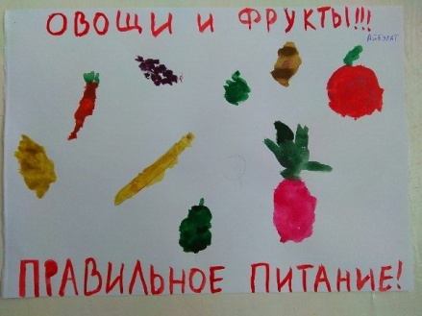
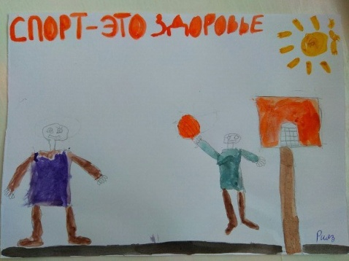
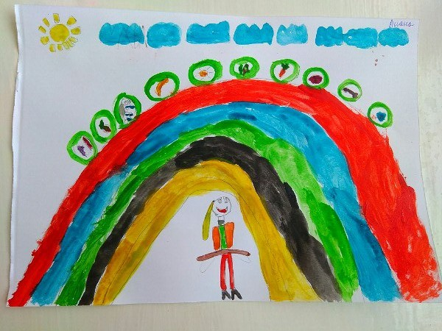
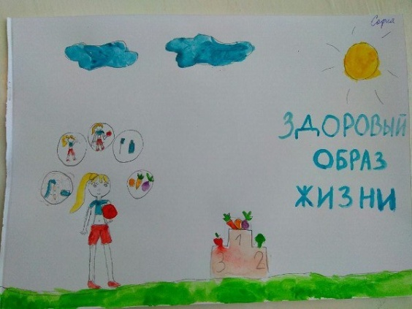
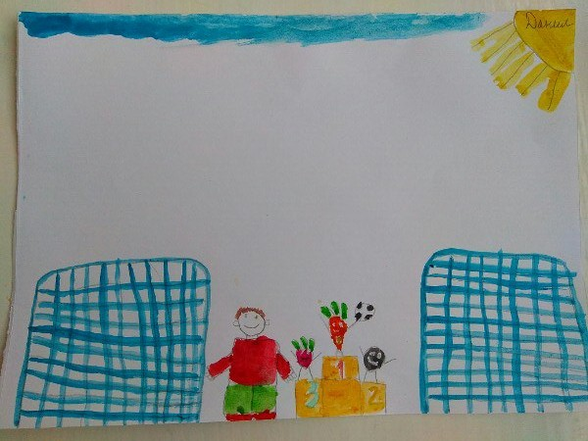
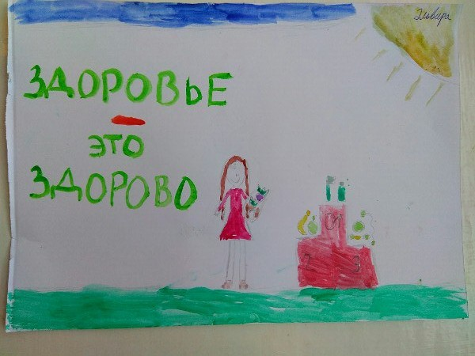
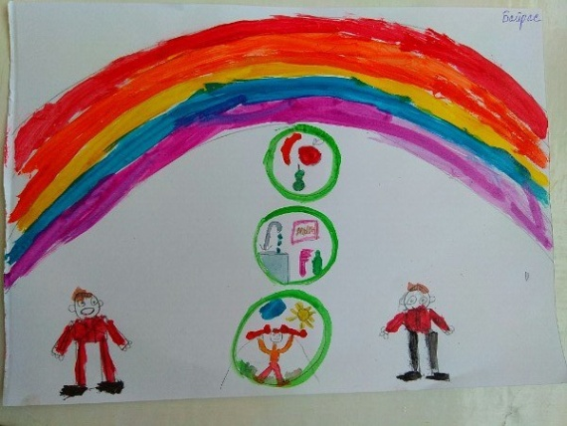
Выставки детского рисунка по теме: «Скажем здоровью «Да»

Slide 19


Slide 23
РАБОТА С РОДИТЕЛЯМИ:
-Проведение смотр – конкурса среди родителей
на «Самое оригинальное физкультурное оборудование или атрибуты для физического развития».
- Проведение общего родительского собрания на тему:
«Здоровая семья – здоровый ребёнок» - родительское собрание в нетрадиционной форме.
Анкетирование родителей «Условия здорового образа жизни в семье»;
Консультации, памятки, стенгазеты, папки-передвижки для родителей о ЗОЖ.

Slide 24
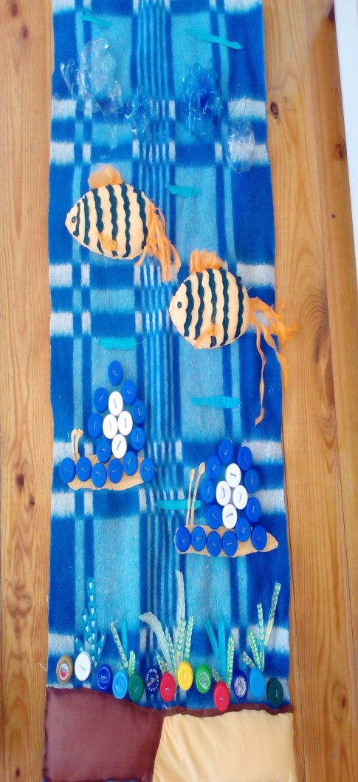
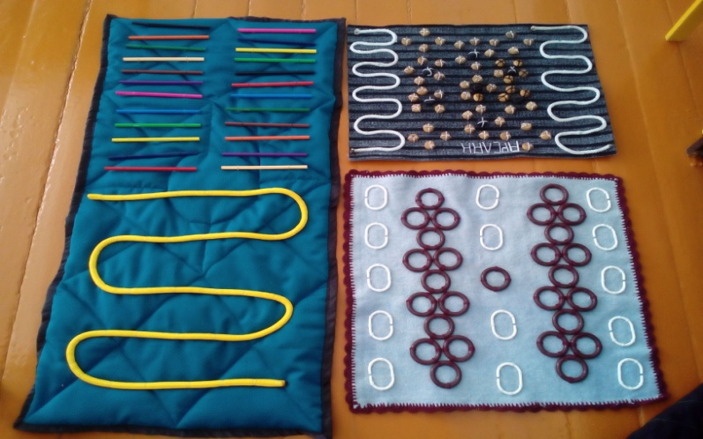
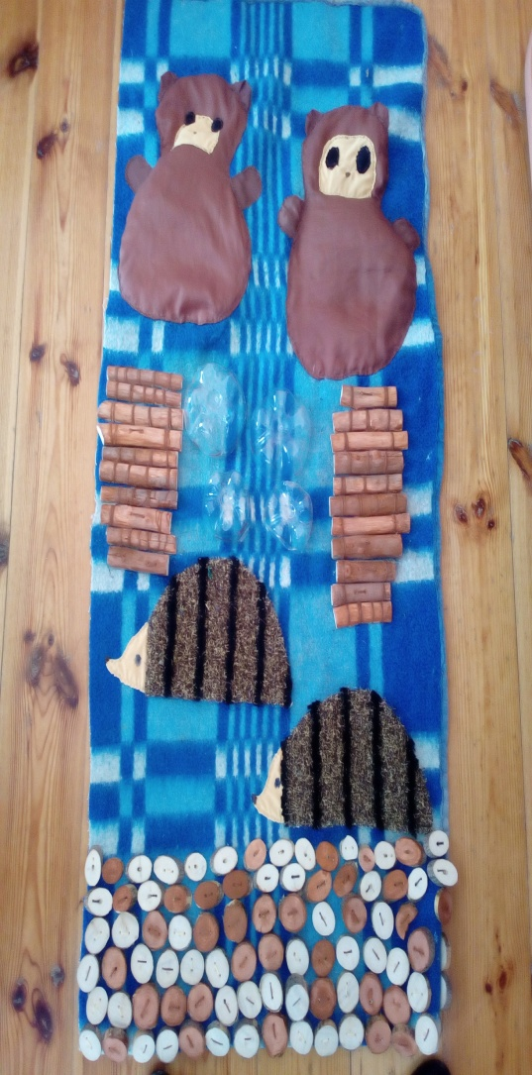
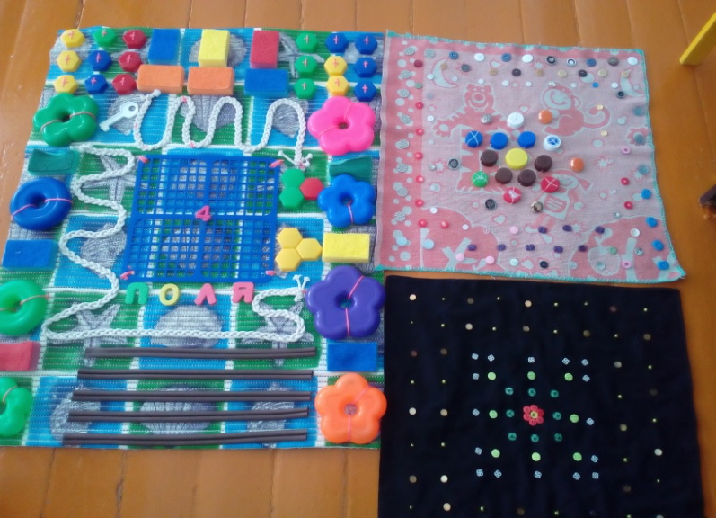
Массажные дорожки, сделанные родителями

Slide 25
Горка на площадке, которую смастерил один из родителей ДОУ

Slide 26
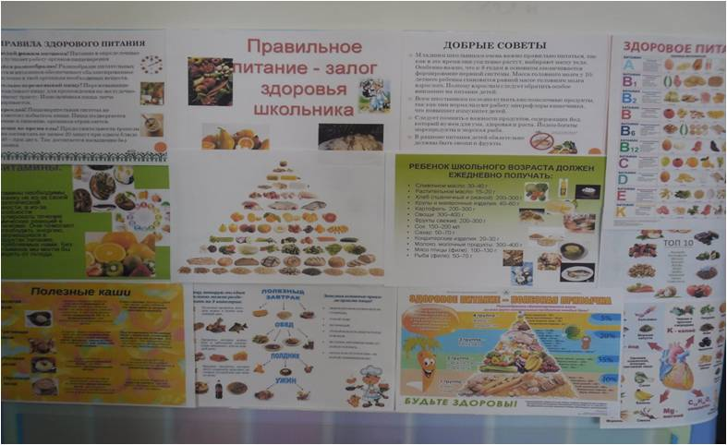
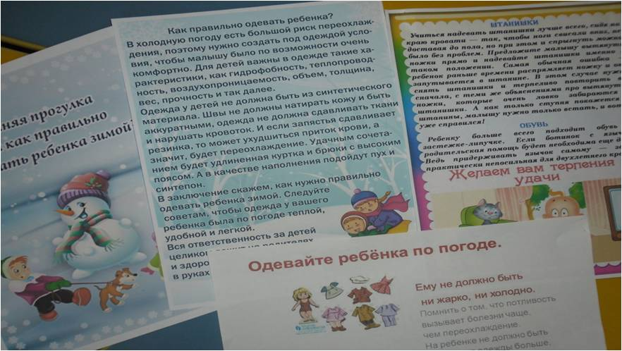
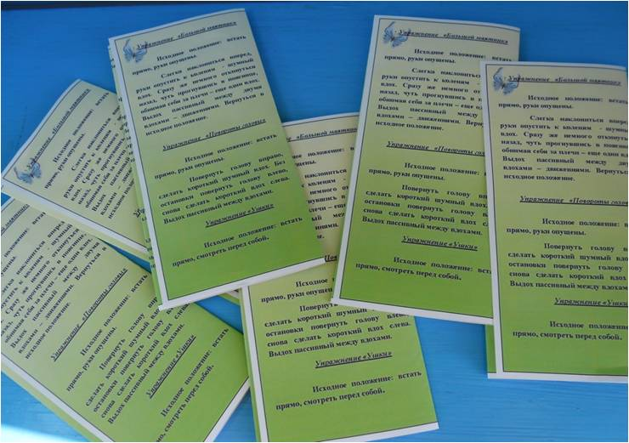
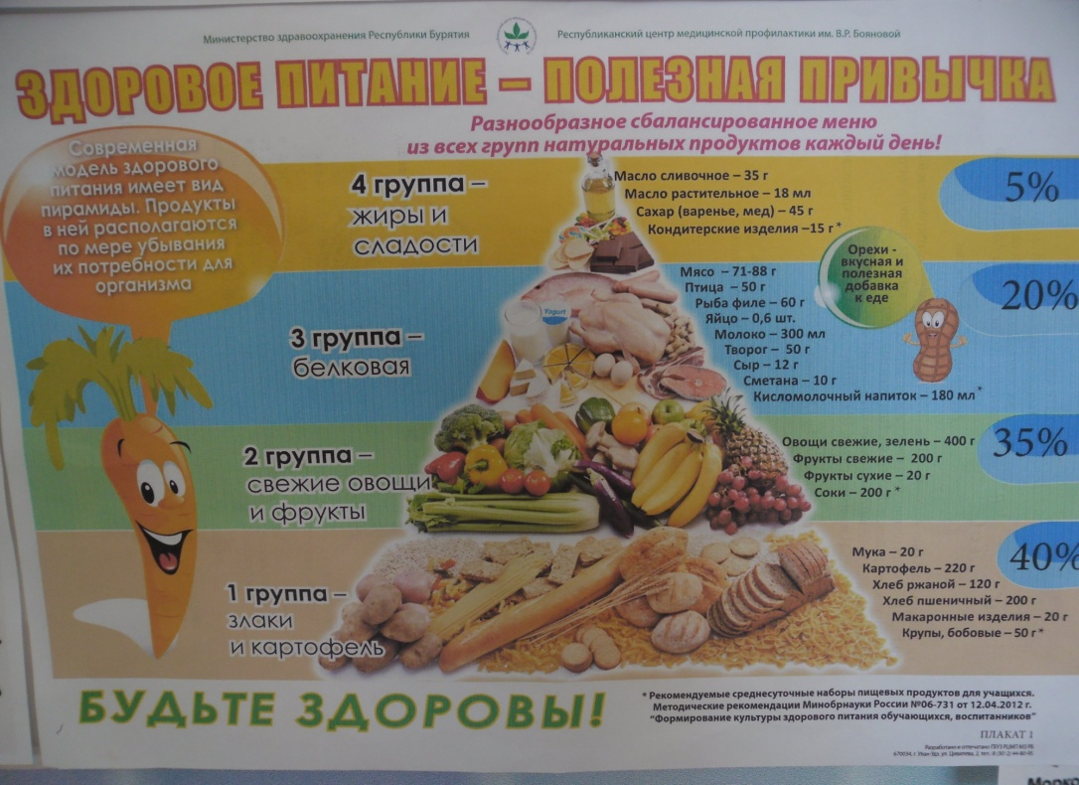

Slide 27


